Slide 1
Projekt aplikacji mobilnej umożliwiającej umieszczenie wirtualnej grafiki w rzeczywistym położeniu.
Michał Aniserowicz
Warszawa, 20.11.2013

Slide 2
Agenda
Splot obrazów
Filtrowanie obrazów
Detekcja krawędzi
Podsumowanie

Slide 3
Filtrowanie obrazu, splot obrazów
TODO
Krzyż Robertsa
Prewitt
Sobel
Scharr

Slide 4
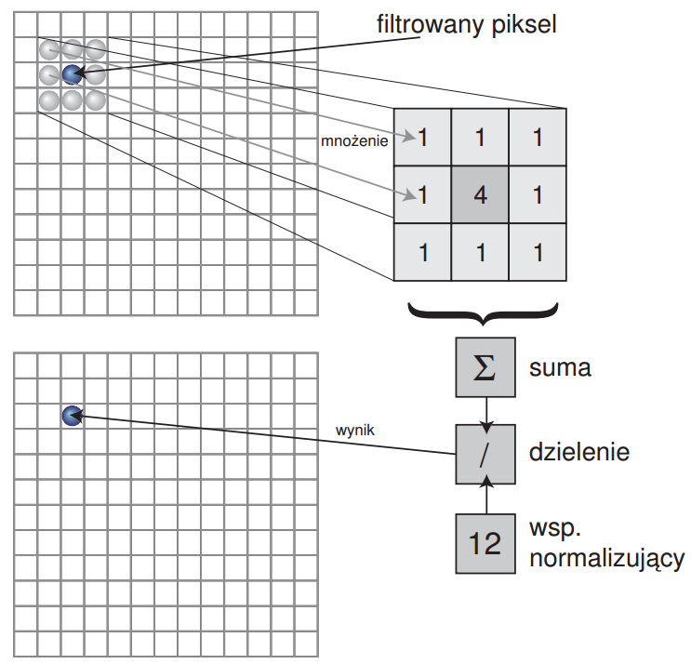
Filtrowanie – splot obrazów
Wygładzenie obrazu
Operacja splotu

Slide 5
Filtrowanie – krzyż Robertsa
Wygładzenie obrazu

Slide 6
Filtrowanie – Prewitt
Wygładzenie obrazu

Slide 7
Filtrowanie – Sobel
Wygładzenie obrazu

Slide 8
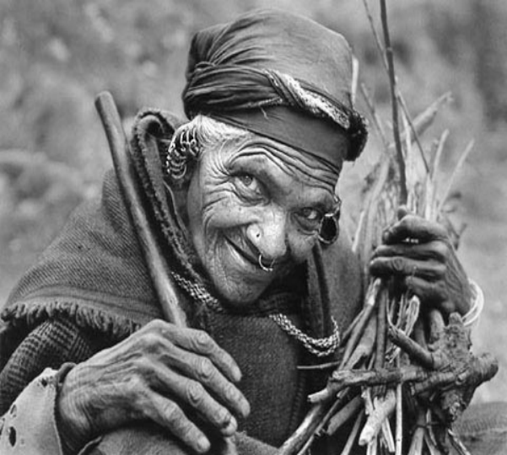
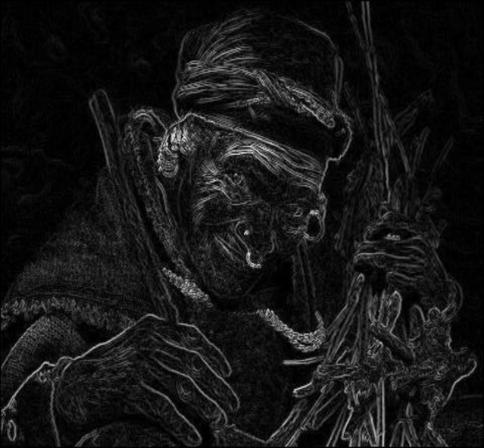
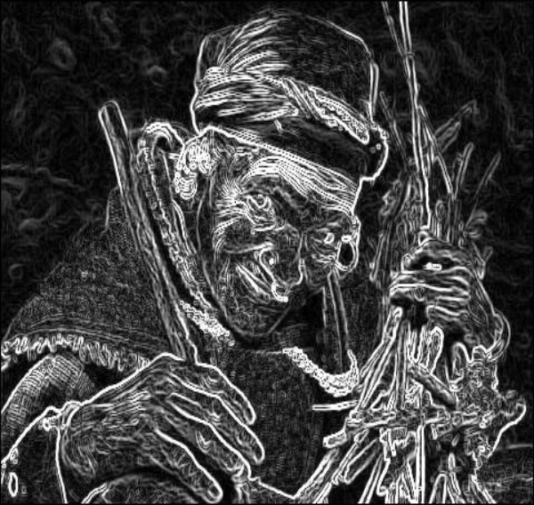
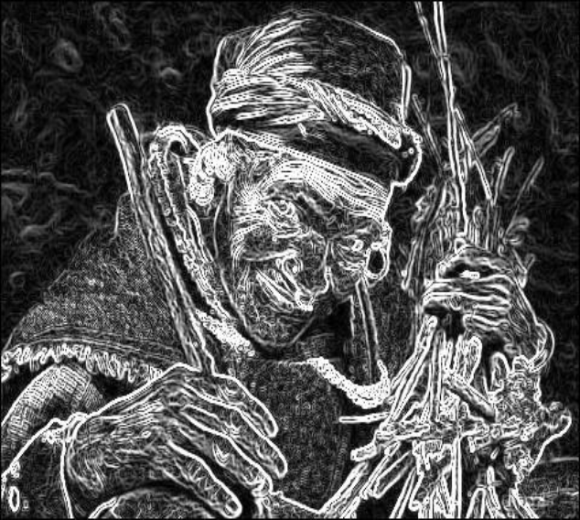
Filtrowanie - porównanie
Przykładowe rezultaty
Krzyż Robertsa
Prewitt
Sobel

Slide 9
Detekcja krawędzi: Canny
John F. Canny, 1986
Cele:
dobra detekcja – wykrycie jak największej liczby rzeczywistych krawędzi
dobra lokalizacja – oznaczenie danej krawędzi jak najbliżej jej rzeczywistego położenia
minimalna odpowiedź – oznaczenie danej krawędzi tylko raz, brak krawędzi powstałych w wyniku zakłóceń

Slide 10
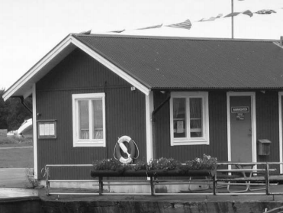
Canny – kroki algorytmu
Wygładzenie obrazu
Obliczenie modułu gradientu obrazu
Usunięcie niemaksymalnych pikseli
Progowanie z histerezą
Przykładowy obraz

Slide 11

Canny – wygładzanie
Wygładzenie obrazu filtrem Gaussa
Odchylenie standardowe filtru (σ) - parametr metody
Im większe σ, tym mniej fałszywych krawędzi
Cel: redukcja szumu
Przykładowy rezultat (σ = 3)

Slide 12
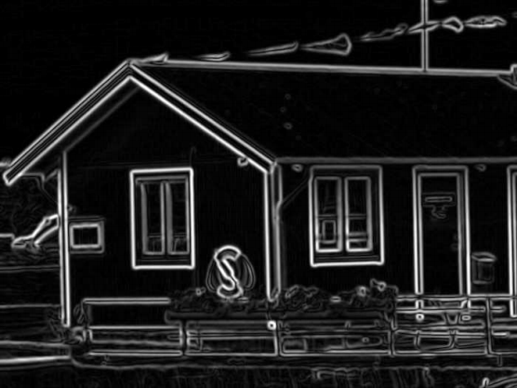
Canny – obliczenie gradientu
Ponowne filtrowanie obrazu (Krzyż Robertsa / Prewitt / Sobel / Scharr)
Cel: znalezienie potencjalnych krawędzi
Należy zapamiętać kierunek gradientu
Przykładowy rezultat

Slide 13
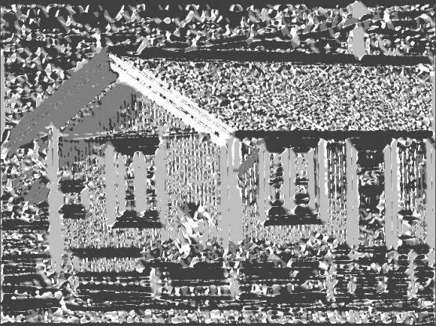




Canny – obliczenie gradientu
Kierunek wyznacza się z dokładnością do 45° (pion, poziom, skosy)
Przykładowy rezultat
SW-NE
E-W
SE-NW
N-S

Slide 14
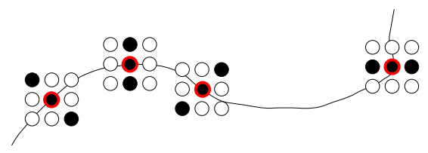
Canny – usunięcie zbędnych pikseli
Porównanie każdego pikela z dwoma pikselami sąsiednimi
Piksele sąsiednie wyznaczane na podstawie informacji o kierunku gradientu
Przykład

Slide 15
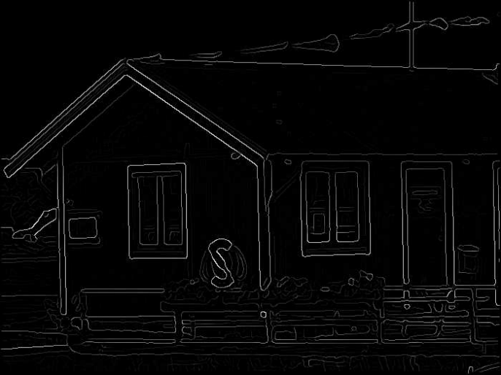
Canny – usunięcie zbędnych pikseli
Jeśli jasność piksela nie jest większa od jasności obu sąsiadów, piksel ten jest zerowany
Cel: uzyskanie linii o grubości 1px
Pozostaje pozbyć się zbyt ciemnych krawędzi
Przykładowy rezultat

Slide 16
Canny – progowanie z histerezą
Określenie dwóch progów: T₁, T₂
T₁, T₂ – parametry metody
Zaakceptowanie krawędzi, dla których moduł gradientu jest > T₂
Usunięcie krawędzi, dla których moduł gradientu jest < T₁
Rekurencyjne usunięcie krawędzi, dla których moduł gradientu jest < T₂, i które nie przylegają do już zaakceptowanej krawędzi
Cel: usunięcie ciemnych krawędzi przy zachowaniu ciemnych fragmentów jasnych krawędzi

Slide 17
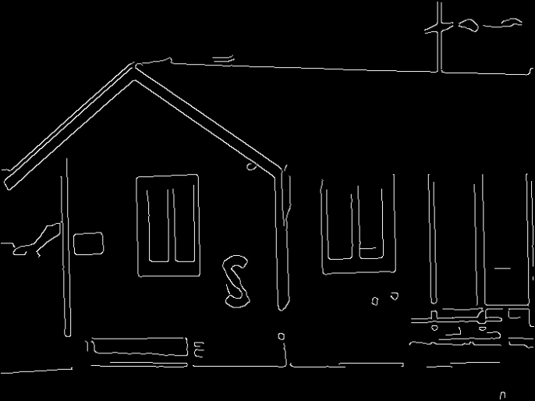
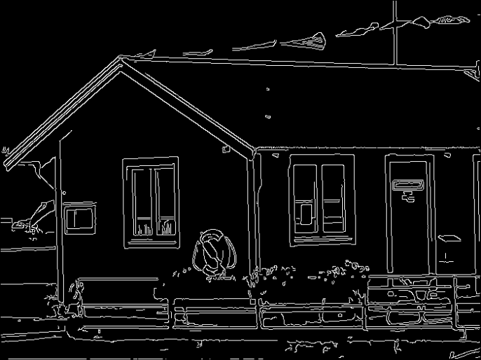
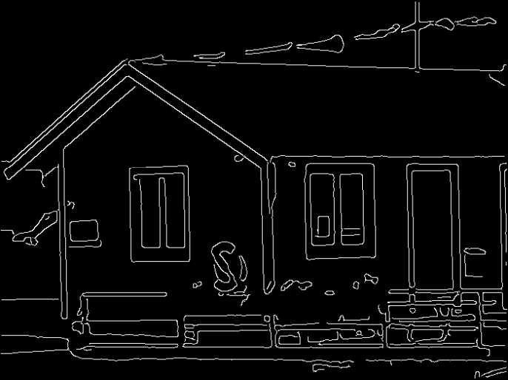
Canny – progowanie z histerezą
Przykładowe rezultaty
σ=3, T₁=75, T₂=125
σ=1, T₁=75, T₂=125
σ=3, T₁=25, T₂=75

Slide 18
[TODO] Podsumowanie
Przykładowy wynik działania aplikacji
Adam Mickiewicz (57)
Henryk Sienkiewicz (70)
Bolesław Prus (65)
Kod programu w Javie jest o ok. 70% dłuższy niż w C#
Kod C# lepiej wyraża intencje programisty – czytelnik skupia się na tym, „co” (a nie „jak”) się dzieje
Zrozumienie działania kodu C# wymaga znajomości większej ilości mechanizmów

Slide 19
Bibliografia
Steć P.; Filtracja obrazów rastrowych; http://www.uz.zgora.pl/~pstec/files/filtracja.pdf
Maini R., Aggarwal H.; Study and Comparison of Various Image Edge Detection Techniques; http://wwwmath.tau.ac.il/~turkel/notes/Maini.pdf
Bołdak C.; Wykrywanie cech w obrazach cyfrowych; http://aragorn.pb.bialystok.pl/~boldak/DIP/CPO-W04-v01-50pr.pdf
Tadeusiewicz R., Korohoda P.; Kraków 1997; Komputerowa analiza i przetwarzanie obrazów; Wydawnictwo Fundacji Postepu Telekomunikacji; ISBN 83-86476-15-X

Slide 20
Dziękuję za uwagę

